Slide 1
群同态的一些性质探讨
何知涵
2017/3/16

Slide 2
Kernel和任意的G’中非单位元元素的逆像不相交
群G
群G’
同态f
e’
a’
kernel
e
f⁻¹(a’)
a

Slide 3

证明:
假设存在元素 $x∈kernel 且x∈f^{−1}\left(a^{′}\right)$,则
$$f\left(x\right)=e,f(x)=a’$$
所以由map的定义
$e=a’$
与题设矛盾，所以假设不成立，即Kernel和任意的G’中非单位元元素的逆像不相交。

Slide 4
Kernel和任意的G’中非单位元元素的逆像同势
群G
群G’
同态f
e’
a’
kernel
e
f⁻¹(a’)
a

Slide 5
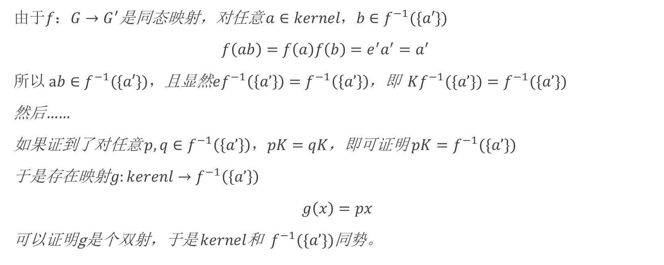
证明:
由于$f：G→G^{′}$是同态映射，对任意 $a∈kernel，b∈f^{−1}(\{a′\})$
$$f\left(ab\right)=f\left(a\right)f\left(b\right)=e^{′}a^{′}=a^{′}$$
所以 $ab∈f^{−1}(\{a′\})，$且显然$ef^{−1}\left(\left\{a’\right\}\right)=f^{−1}\left(\left\{a’\right\}\right)$，即 $Kf^{−1}(\{a’\})=f^{−1}(\{a’\})$
然后……
如果证到了对任意 $p,q∈f^{−1}\left(\left\{a’\right\}\right)，pK=qK$，即可证明 $pK=f^{−1}(\{a’\})$
于是存在映射$g:kerenl→f^{−1}\left(\left\{a’\right\}\right)$
$g\left(x\right)=px$
可以证明g是个双射，于是 $kernel$和 $f^{−1}(\{a’\})$同势。

Slide 6

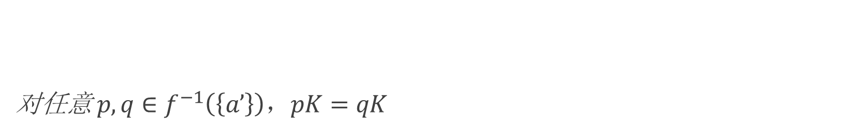
对任意 $p,q∈f^{−1}\left(\left\{a’\right\}\right)，pK=qK$
证明：
$$f(p)=f(q)=a’$$
$$→f{\left(q\right)}^{−1}f(p)=e′$$
由Proposition 11.1可得 $f{\left(q\right)}^{−1}=f(q^{−1})$
$$→f\left(q^{−1}p\right)=e′$$
$$→q^{−1}p∈kernel$$
$$→q^{−1}pK=K$$
$$→pK=qK$$

Slide 7
任意的G’中元素的逆像必定是kernel的某个陪集
群G
群G’
同态f
e’
a’
kernel
e
f⁻¹(a’)
a

Slide 8
谢谢大家~

